Slide 1


PROVISÃO DE DEVEDORES DUVIDOSOS (PDD) PARA LINHAS DE CRÉDITO FINANCEIRAS PRIVADAS DESTINADAS AO CUSTEIO DO AGRONEGÓCIO
Capstone Project
MBA em Engenharia de Dados

Slide 2

Agenda
Quem Somos
Introdução
Contexto de Negócio
Proposta de Solução
Arquitetura e Ferramentas
Construção
Resultados
Próximos Passos

Slide 3
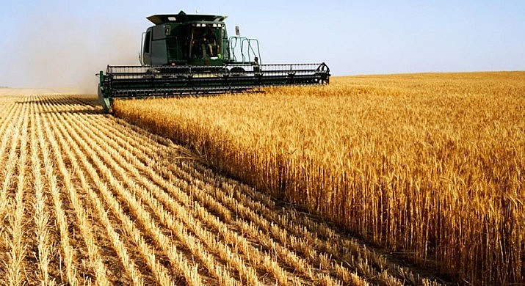


Quem somos
Bianca Pereira de Lima Lourenço
Software Engineer
Leonardo do Nascimento Taguchi
Software Engineer

Slide 4
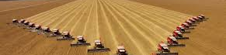
Introdução
O agronegócio é um dos principais motores da economia brasileira, com forte impacto no PIB, exportações e emprego.
O crédito privado para custeio é essencial para a continuidade e expansão da atividade agropecuária.
A adequada mensuração do risco de crédito, por meio da PDD, é fundamental para a sustentabilidade das instituições financeiras.

Slide 5
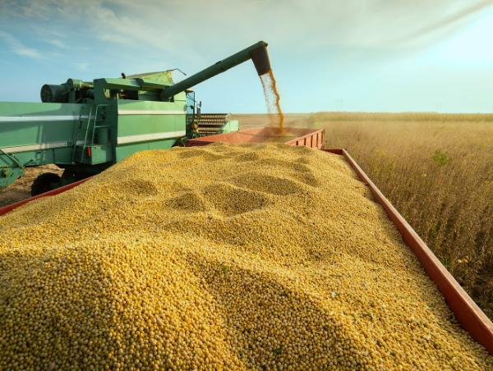
Contexto de Negócio
A PDD é essencial para a gestão do risco de crédito, porém modelos tradicionais não capturam adequadamente a sazonalidade, o clima e a volatilidade das commodities.

Slide 6
Proposta de Solução
Propõe-se uma solução analítica baseada em integração de dados internos e externos para aprimorar a estimativa e a previsão da PDD.

Slide 7
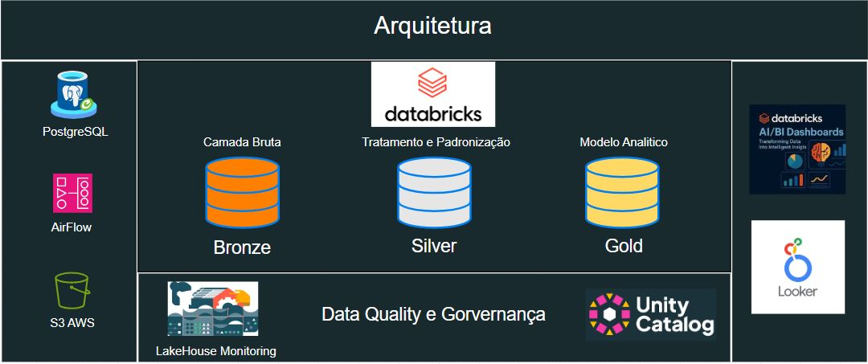
Arquitetura

Slide 8












Ferramentas

Slide 9
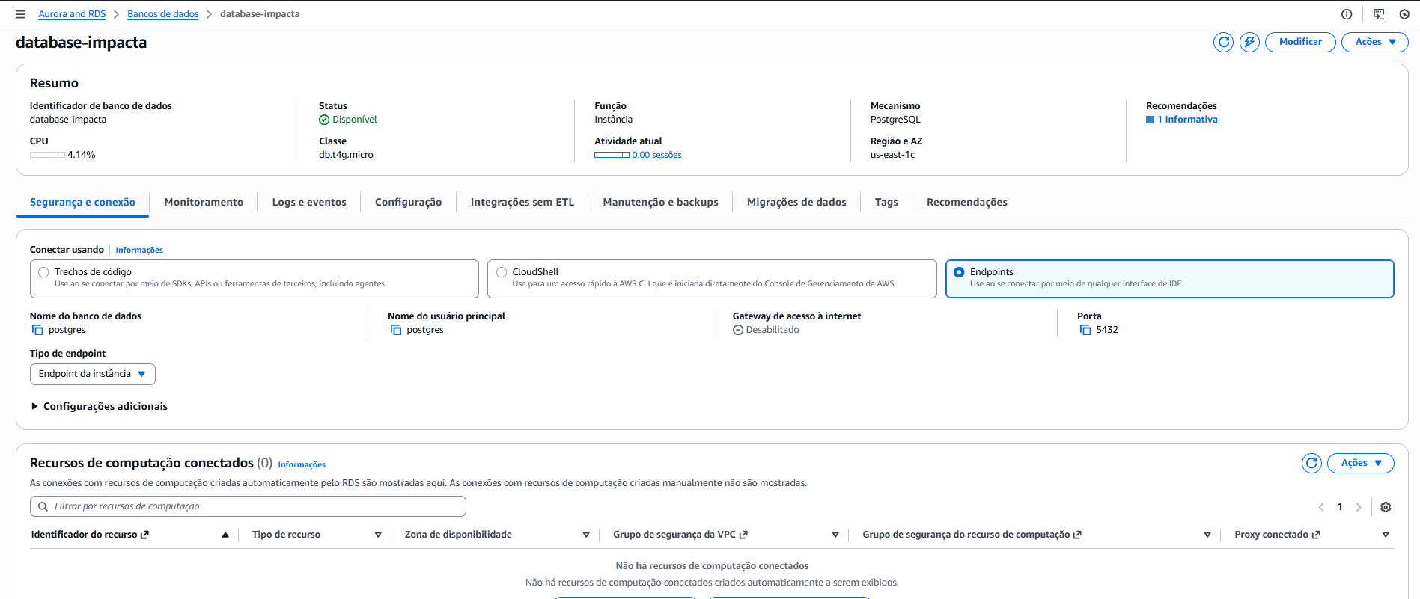
Construção
Criação da base PostgreSQL na AWS

Slide 10
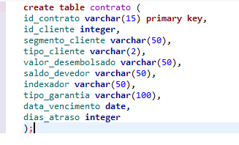
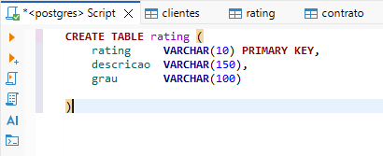
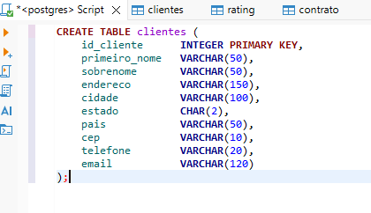

Construção
Criação das tabelas pelo Dbeaver

Slide 11
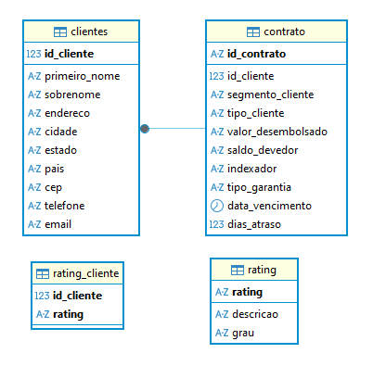
Construção
Diagrama das Tabelas Criadas

Slide 12
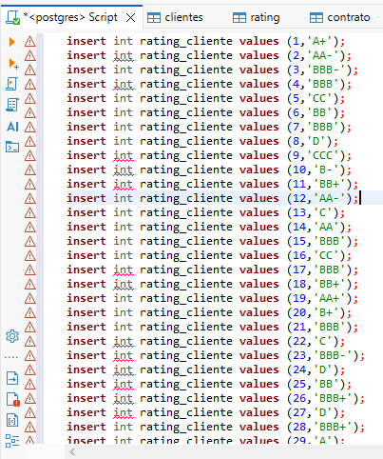
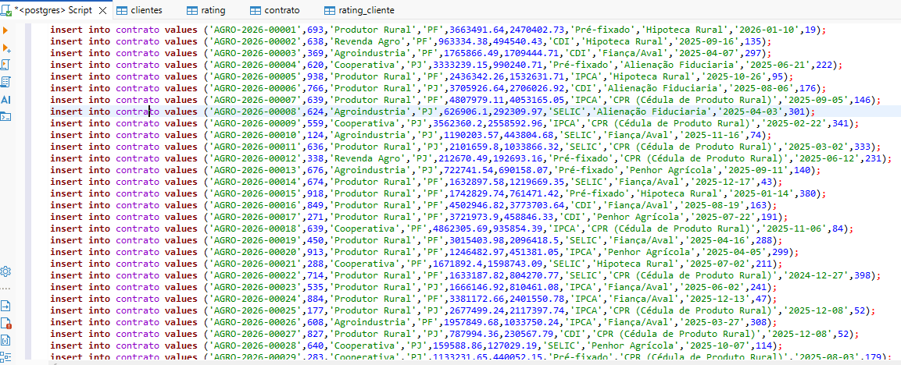
Construção
Inclusão dos dados nas tabelas Rating_Cliente e Contrato
Dados Fictícios gerados por I.A

Slide 13
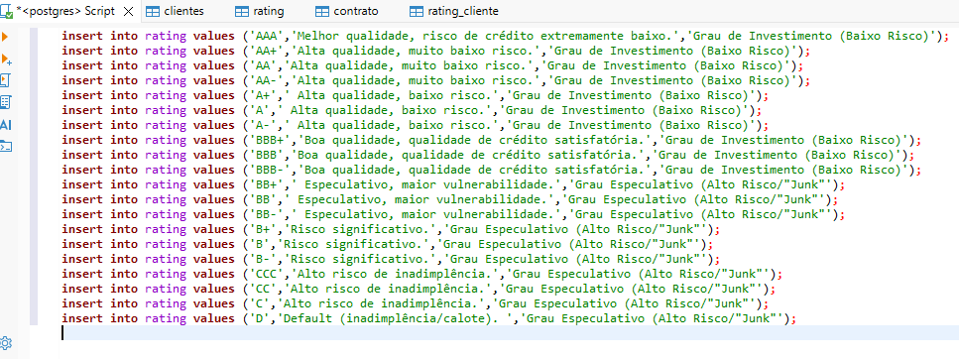
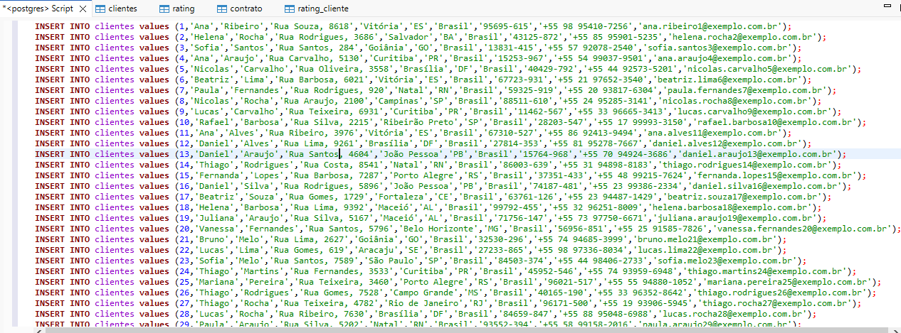
Construção
Inclusão dos dados na tabela Rating e Cliente
Dados Fictícios gerados por I.A

Slide 14
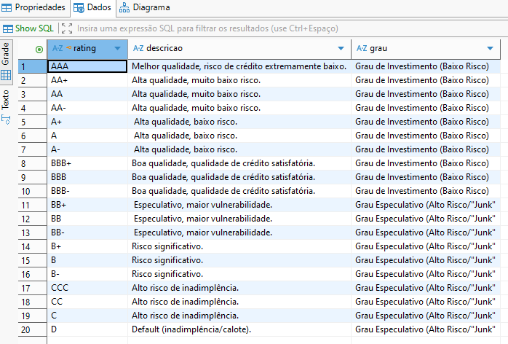
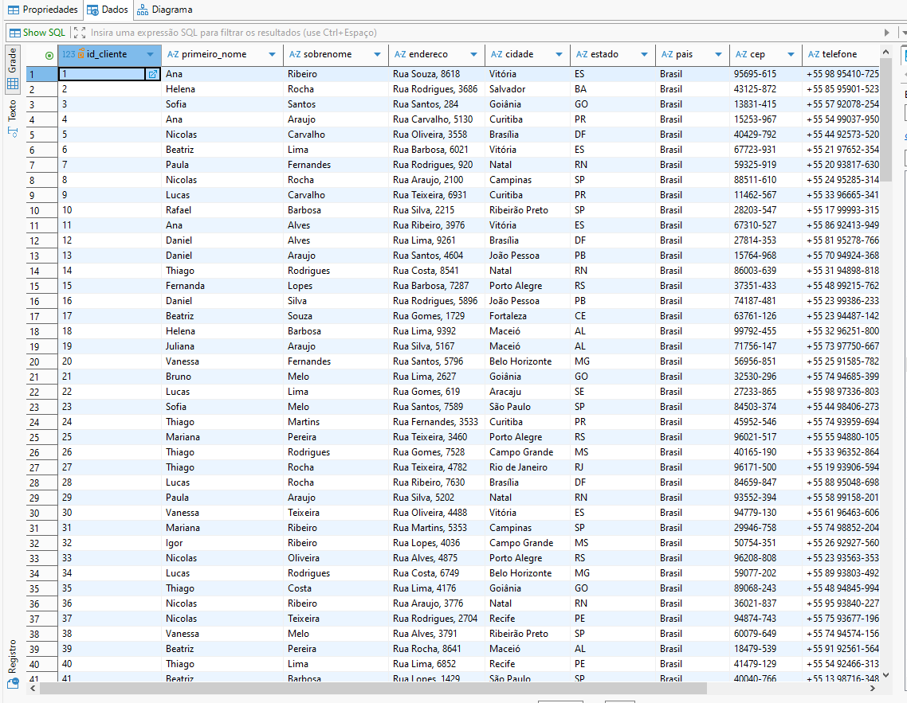
Construção
Dados nas tabelas Rating e Cliente
Dados Fictícios gerados por I.A

Slide 15
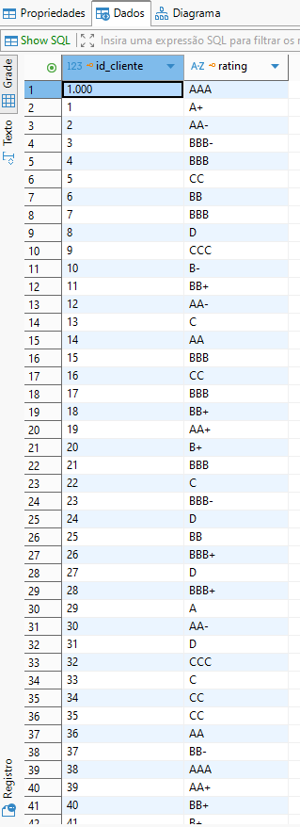
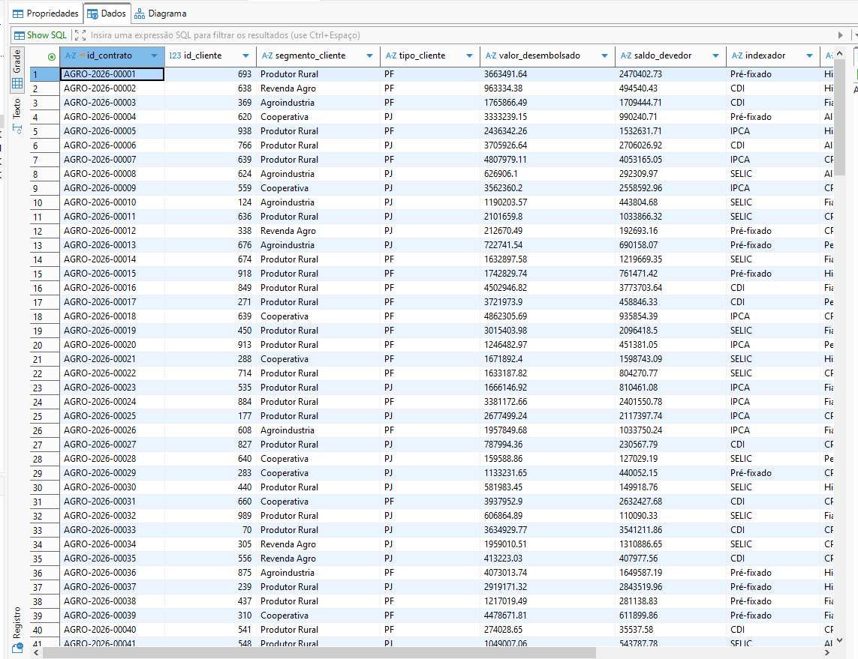
Construção
Dados nas tabelas Rating e Cliente
Dados Fictícios gerados por I.A

Slide 16
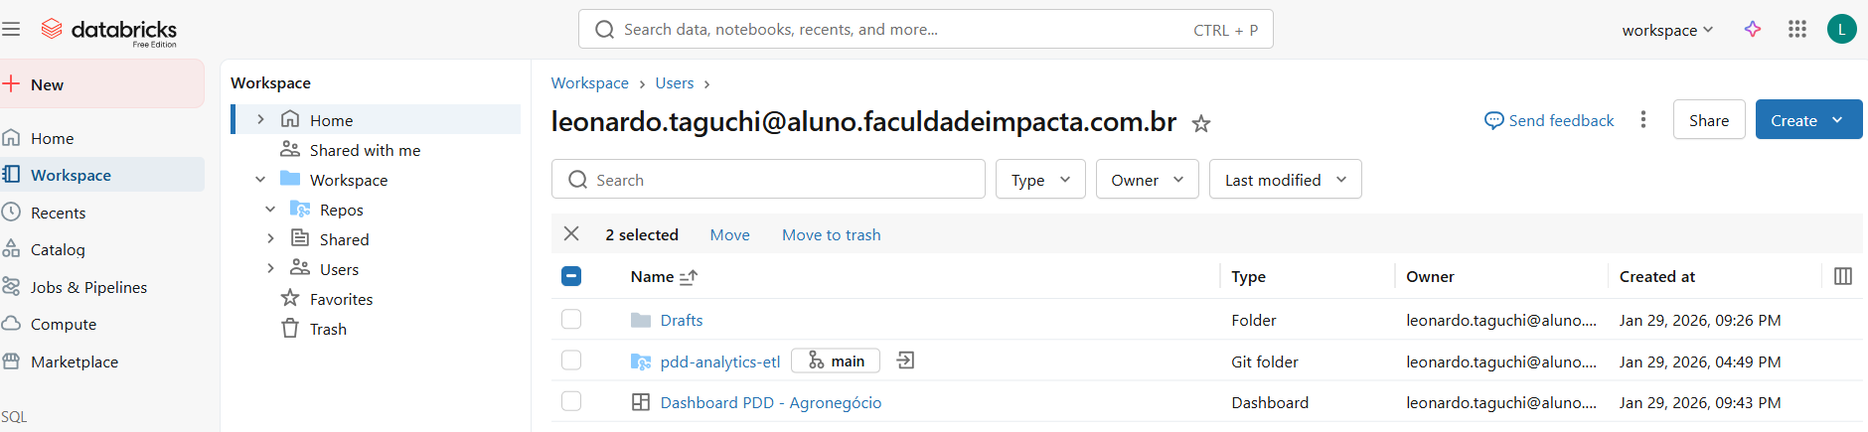
Construção
WorkSpace integrado com GitHub

Slide 17
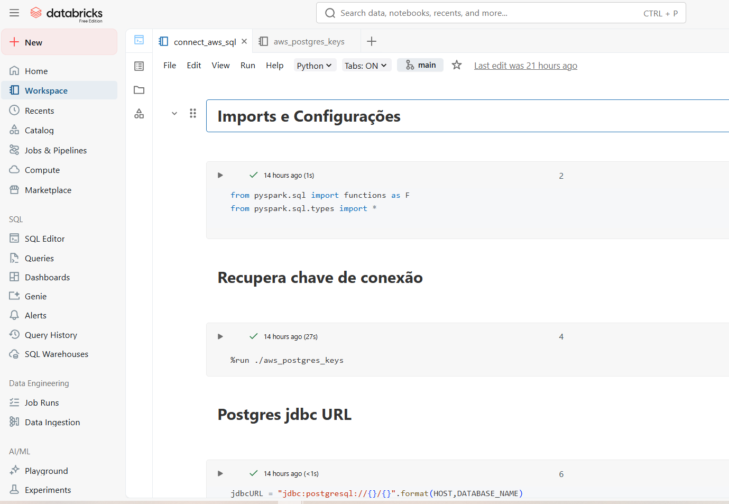
Construção
Desenvolvimento do Notebook

Slide 18
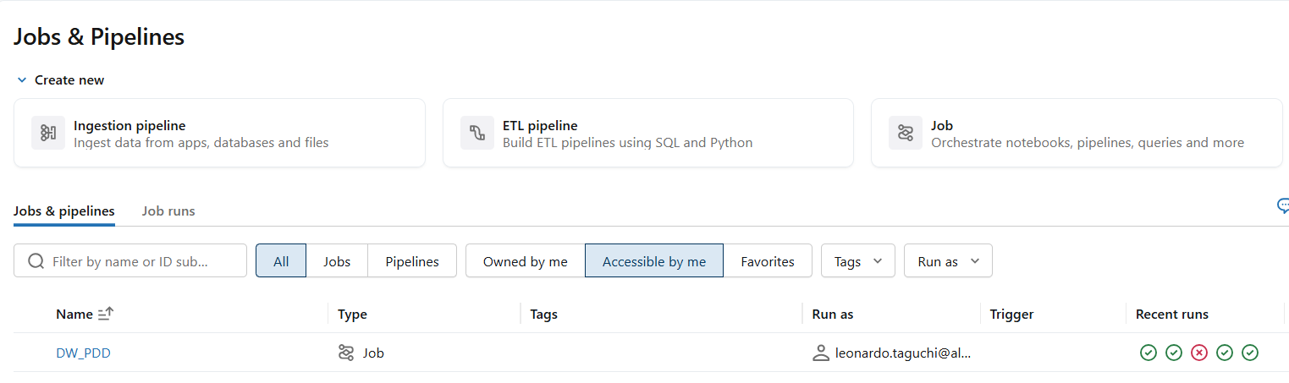
Construção
Criação do Job

Slide 19
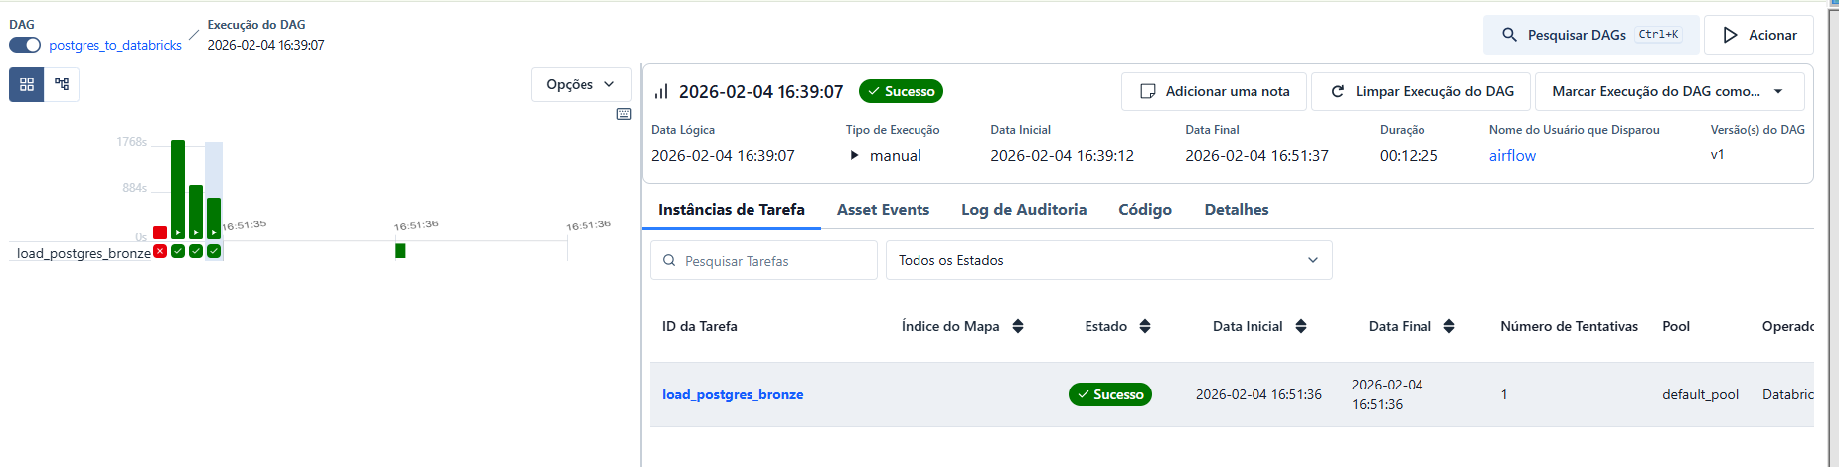
Construção
Orquestração com Airflow

Slide 20
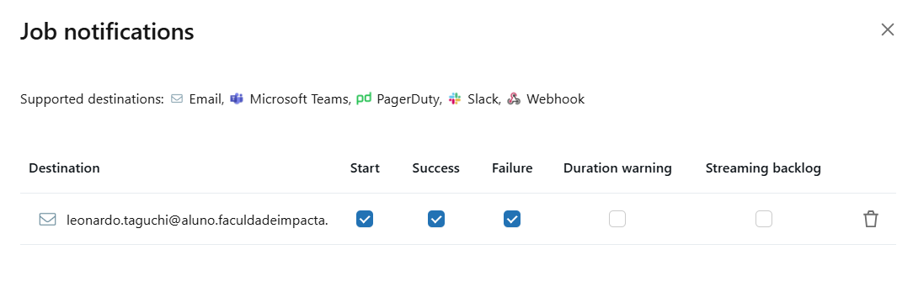
Construção
Configuração das notificações

Slide 21
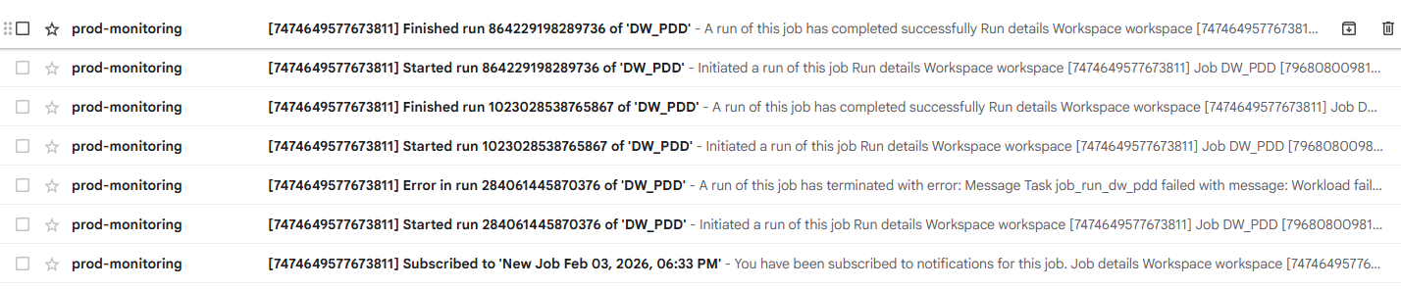
Construção
Recepção das notificações

Slide 22
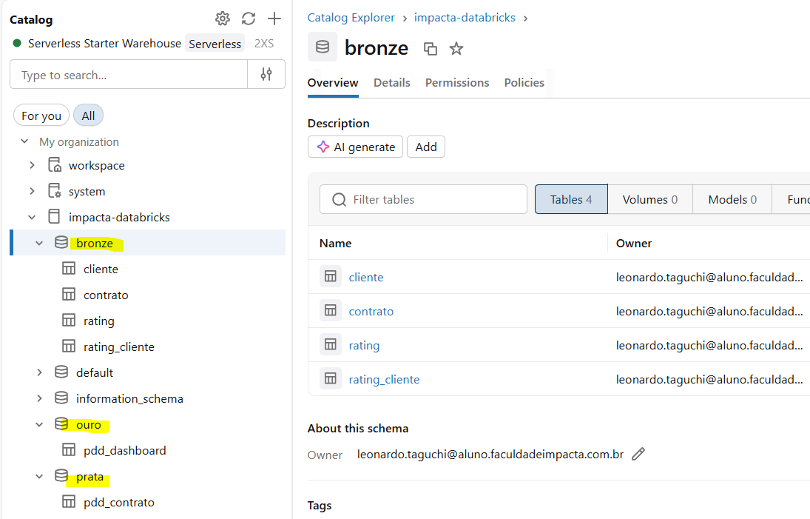
Construção
Catalogação dos dados

Slide 23
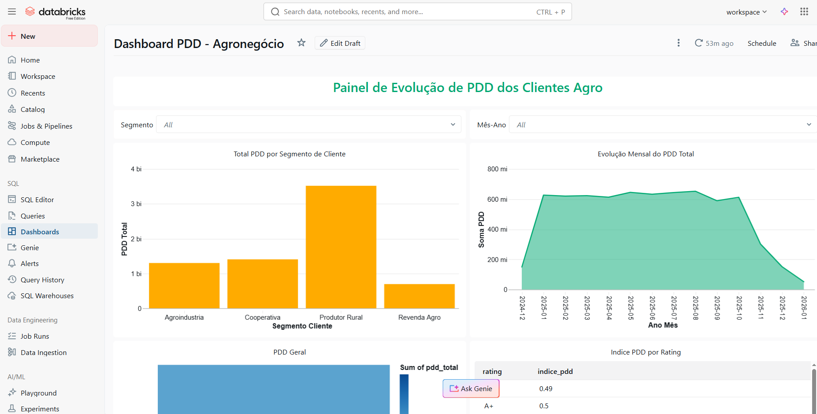
Construção
Dashboard de Evolução da PDD Publicado
Dashboard Publicado

Slide 24
Resultados
Maior precisão na projeção da PDD;
Identificação antecipada de deterioração da qualidade da carteira;
Suporte qualificado à gestão de risco de crédito e à alocação de capital.
Melhor compreensão do impacto da sazonalidade, choques externos e conservação do meio ambiente;

Slide 25
Próximos Passos
Novas ofertas – linhas de crédito “e.s.g.”
Pelos dados analisados conclui-se que um dos pontos relevantes que impactam a inadimplência dos clientes é a produtividade da sua safra que cada vez mais é afetada pelas mudanças climáticas.
Ofertar linhas créditos ESG com melhores condições aos clientes.
Incentiva a sustentabilidade ao meio ambiente
Melhora as condições climáticas, logo mitiga risco de prejuízos na safra.
Menor inadimplência.

Slide 26
OBRIGADO!
"Seus dados contam histórias sobre o futuro. Aprenda a ouvi-los."

